Slide 2
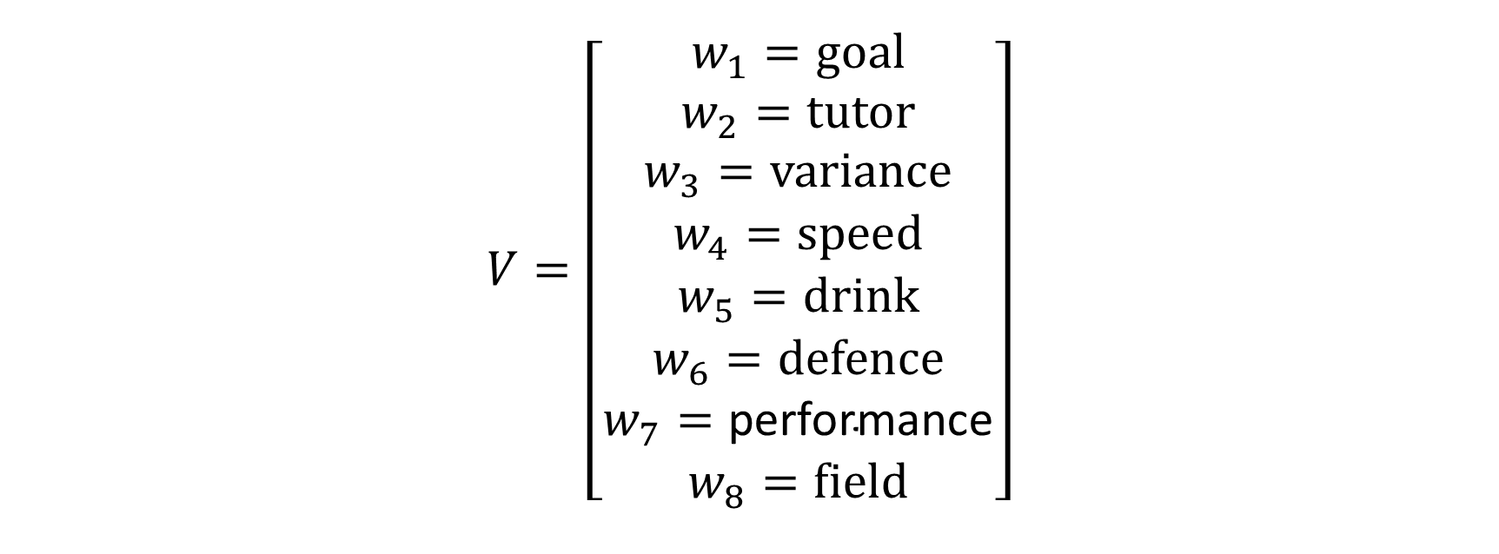
$$V=\left[\begin{matrix}w_{1}=goal \\ w_{2}=tutor \\ \begin{matrix}w_{3}=variance \\ w_{4}=speed \\ \begin{matrix}w_{5}=drink \\ \begin{matrix}w_{6}=defence \\ \begin{matrix}w_{7}=\text{performance} \\ w_{8}=field\end{matrix}\end{matrix}\end{matrix}\end{matrix}\end{matrix}\right]$$

Slide 3
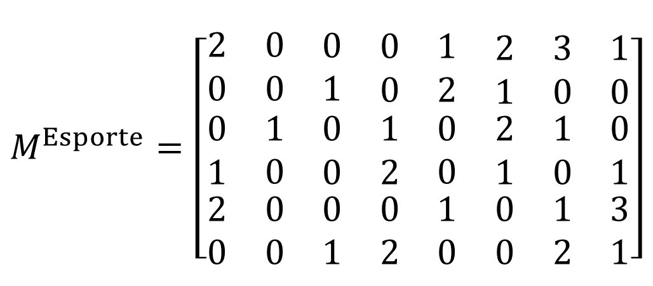
$$M^{Esporte}=\left[\begin{matrix}2 & 0 & \begin{matrix}0 & \begin{matrix}0 & 1 & \begin{matrix}2 & 3 & 1\end{matrix}\end{matrix}\end{matrix} \\ 0 & 0 & \begin{matrix}1 & \begin{matrix}0 & 2 & \begin{matrix}1 & 0 & 0\end{matrix}\end{matrix}\end{matrix} \\ \begin{matrix}0 \\ 1 \\ \begin{matrix}2 \\ 0\end{matrix}\end{matrix} & \begin{matrix}1 \\ 0 \\ \begin{matrix}0 \\ 0\end{matrix}\end{matrix} & \begin{matrix}\begin{matrix}0 \\ 0 \\ \begin{matrix}0 \\ 1\end{matrix}\end{matrix} & \begin{matrix}\begin{matrix}1 \\ 2 \\ \begin{matrix}0 \\ 2\end{matrix}\end{matrix} & \begin{matrix}0 \\ 0 \\ \begin{matrix}1 \\ 0\end{matrix}\end{matrix} & \begin{matrix}\begin{matrix}2 \\ 1 \\ \begin{matrix}0 \\ 0\end{matrix}\end{matrix} & \begin{matrix}1 \\ 0 \\ \begin{matrix}1 \\ 2\end{matrix}\end{matrix} & \begin{matrix}0 \\ 1 \\ \begin{matrix}3 \\ 1\end{matrix}\end{matrix}\end{matrix}\end{matrix}\end{matrix}\end{matrix}\right]$$

Slide 4
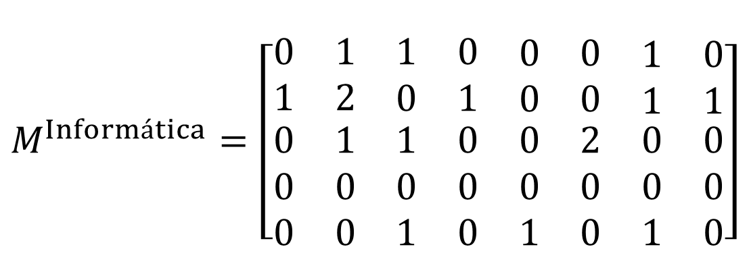
$$M^{Informática}=\left[\begin{matrix}0 & 1 & \begin{matrix}1 & 0 & \begin{matrix}0 & 0 & \begin{matrix}1 & 0\end{matrix}\end{matrix}\end{matrix} \\ 1 & 2 & \begin{matrix}0 & 1 & \begin{matrix}0 & 0 & \begin{matrix}1 & 1\end{matrix}\end{matrix}\end{matrix} \\ \begin{matrix}0 \\ 0 \\ 0\end{matrix} & \begin{matrix}1 \\ 0 \\ 0\end{matrix} & \begin{matrix}\begin{matrix}1 \\ 0 \\ 1\end{matrix} & \begin{matrix}0 \\ 0 \\ 0\end{matrix} & \begin{matrix}\begin{matrix}0 \\ 0 \\ 1\end{matrix} & \begin{matrix}2 \\ 0 \\ 0\end{matrix} & \begin{matrix}\begin{matrix}0 \\ 0 \\ 1\end{matrix} & \begin{matrix}0 \\ 0 \\ 0\end{matrix}\end{matrix}\end{matrix}\end{matrix}\end{matrix}\right]$$

Slide 5
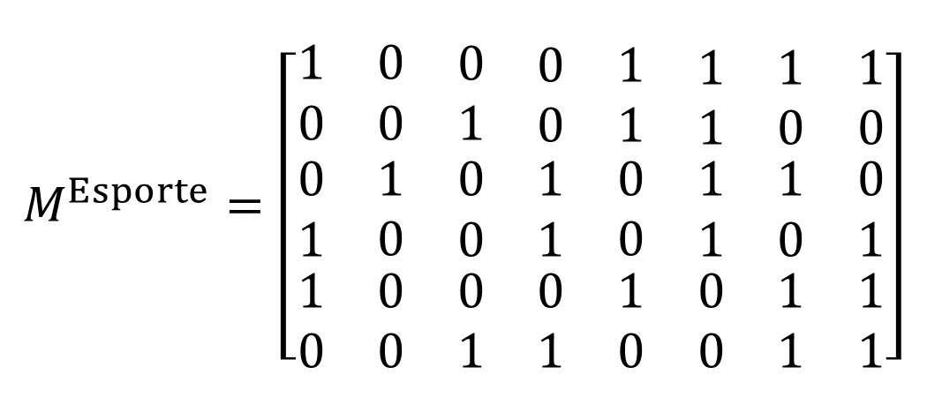
$$M^{Esporte}=\left[\begin{matrix}1 & 0 & \begin{matrix}0 & \begin{matrix}0 & 1 & \begin{matrix}1 & 1 & 1\end{matrix}\end{matrix}\end{matrix} \\ 0 & 0 & \begin{matrix}1 & \begin{matrix}0 & 1 & \begin{matrix}1 & 0 & 0\end{matrix}\end{matrix}\end{matrix} \\ \begin{matrix}0 \\ 1 \\ \begin{matrix}1 \\ 0\end{matrix}\end{matrix} & \begin{matrix}1 \\ 0 \\ \begin{matrix}0 \\ 0\end{matrix}\end{matrix} & \begin{matrix}\begin{matrix}0 \\ 0 \\ \begin{matrix}0 \\ 1\end{matrix}\end{matrix} & \begin{matrix}\begin{matrix}1 \\ 1 \\ \begin{matrix}0 \\ 1\end{matrix}\end{matrix} & \begin{matrix}0 \\ 0 \\ \begin{matrix}1 \\ 0\end{matrix}\end{matrix} & \begin{matrix}\begin{matrix}1 \\ 1 \\ \begin{matrix}0 \\ 0\end{matrix}\end{matrix} & \begin{matrix}1 \\ 0 \\ \begin{matrix}1 \\ 1\end{matrix}\end{matrix} & \begin{matrix}0 \\ 1 \\ \begin{matrix}1 \\ 1\end{matrix}\end{matrix}\end{matrix}\end{matrix}\end{matrix}\end{matrix}\right]$$

Slide 6
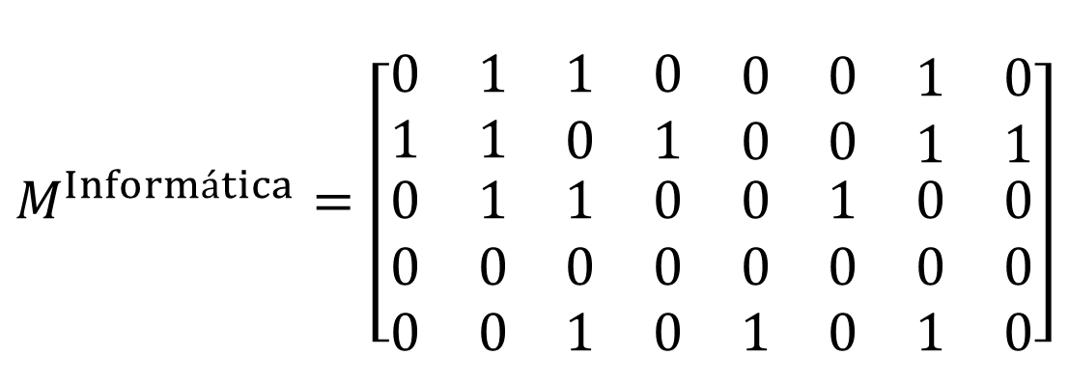
$$M^{Informática}=\left[\begin{matrix}0 & 1 & \begin{matrix}1 & 0 & \begin{matrix}0 & 0 & \begin{matrix}1 & 0\end{matrix}\end{matrix}\end{matrix} \\ 1 & 1 & \begin{matrix}0 & 1 & \begin{matrix}0 & 0 & \begin{matrix}1 & 1\end{matrix}\end{matrix}\end{matrix} \\ \begin{matrix}0 \\ 0 \\ 0\end{matrix} & \begin{matrix}1 \\ 0 \\ 0\end{matrix} & \begin{matrix}\begin{matrix}1 \\ 0 \\ 1\end{matrix} & \begin{matrix}0 \\ 0 \\ 0\end{matrix} & \begin{matrix}\begin{matrix}0 \\ 0 \\ 1\end{matrix} & \begin{matrix}1 \\ 0 \\ 0\end{matrix} & \begin{matrix}\begin{matrix}0 \\ 0 \\ 1\end{matrix} & \begin{matrix}0 \\ 0 \\ 0\end{matrix}\end{matrix}\end{matrix}\end{matrix}\end{matrix}\right]$$

